Slide 1
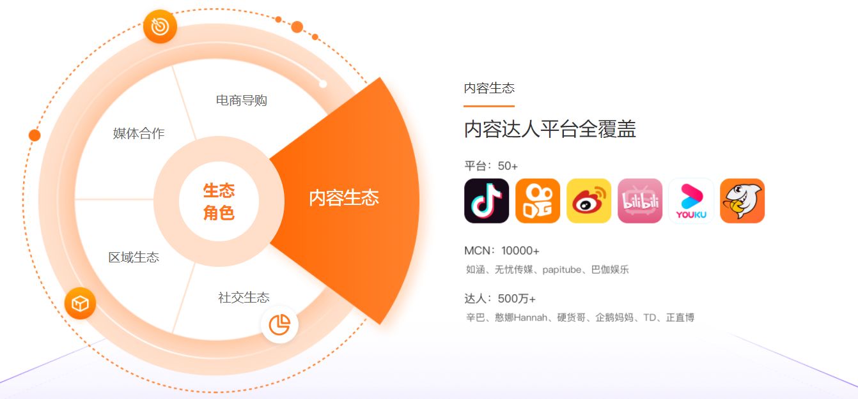
淘天集团-阿里妈妈-淘宝联盟-内容生态

Slide 2

背景和现状
随着互联网用户的快速增长，传统电商渠道的流量红利逐渐消退。
知乎、小红书、抖音、B站等种草内容平台加速商业化，拓宽品牌市场营销业务。
种草内容平台价值
优质内容能够深入构建用户兴趣，加强品牌印象，带来可信任的流量和生长，带来长期收益。
品牌发力内容种草
内容种草成为品牌未来的关键发力方向，许多品牌开始专门建立内容团队。
种草内容平台考量因素
内容的质量：优质内容具有信息量大、专业性强的特点，能深度构建用户兴趣。
内容长尾价值：长尾流量可不断积累曝光和互动，持续带来品牌收益。
转化链路合理性：后链路的开发优化有助于品牌实现种草到拔草的一站式闭环。

Slide 3
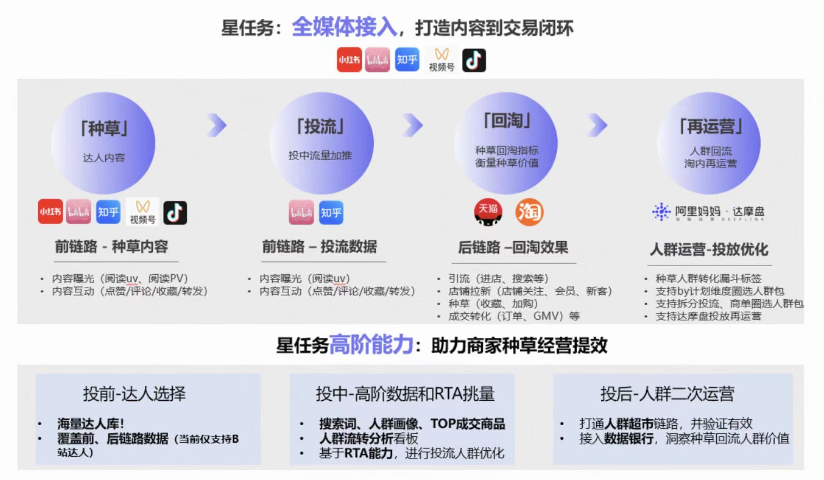

Slide 4
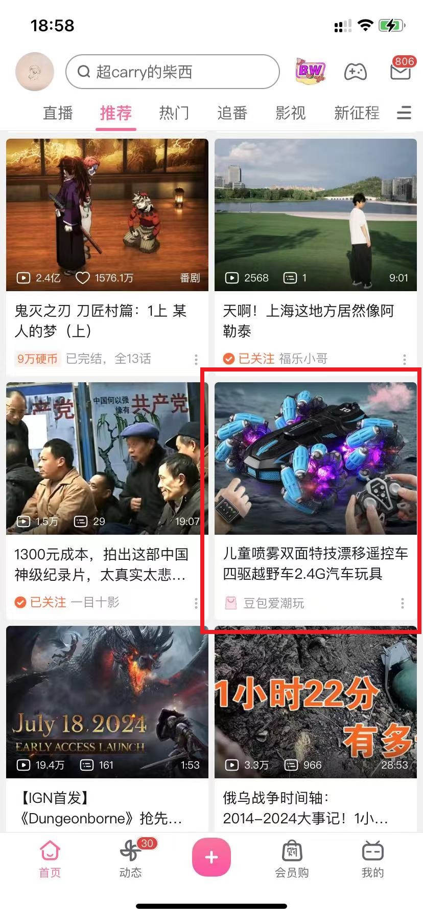
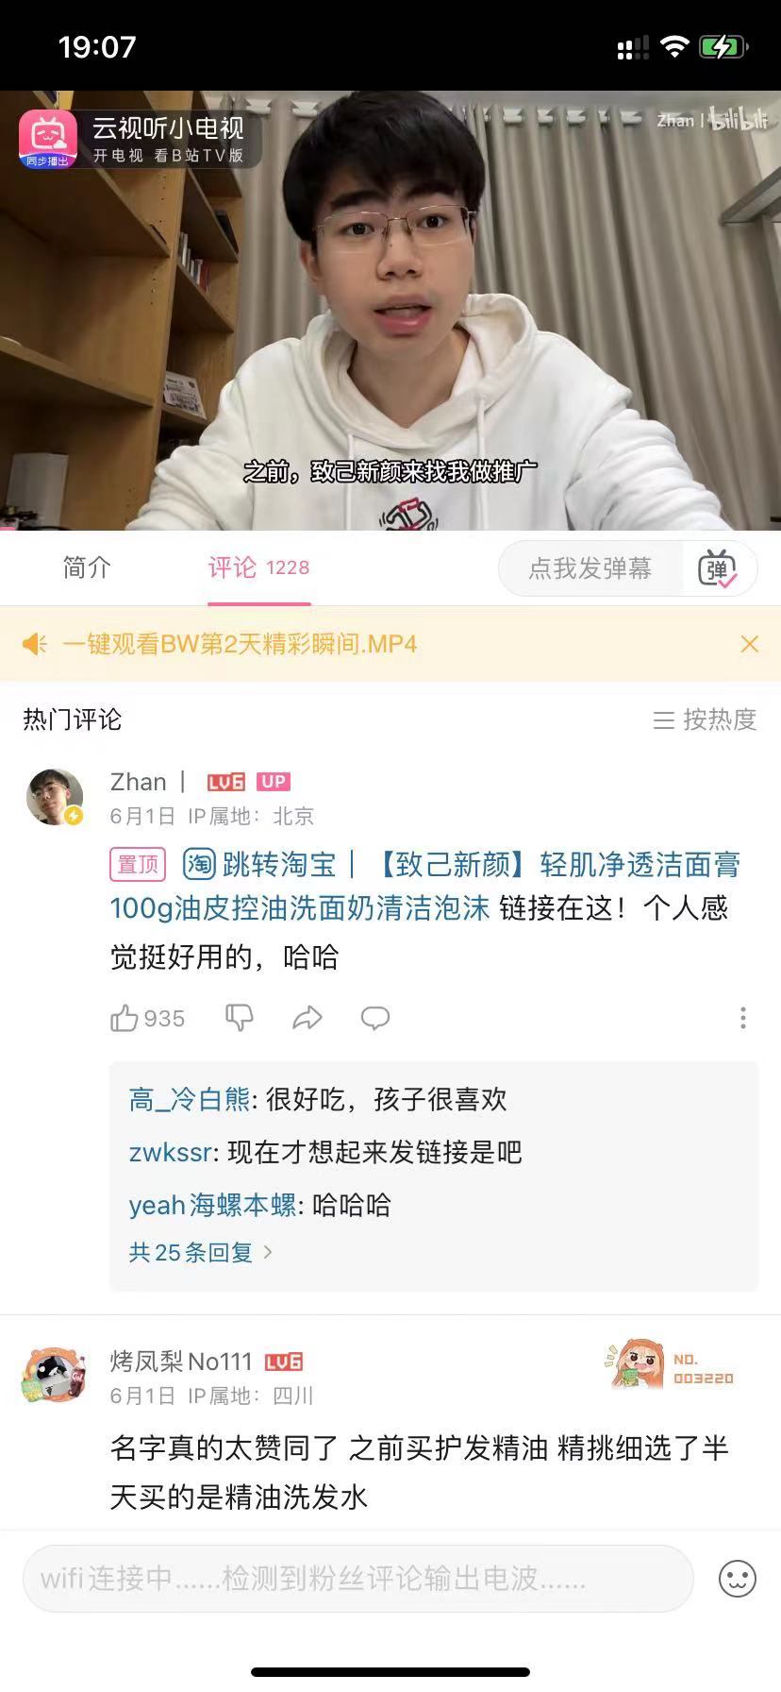

Slide 5
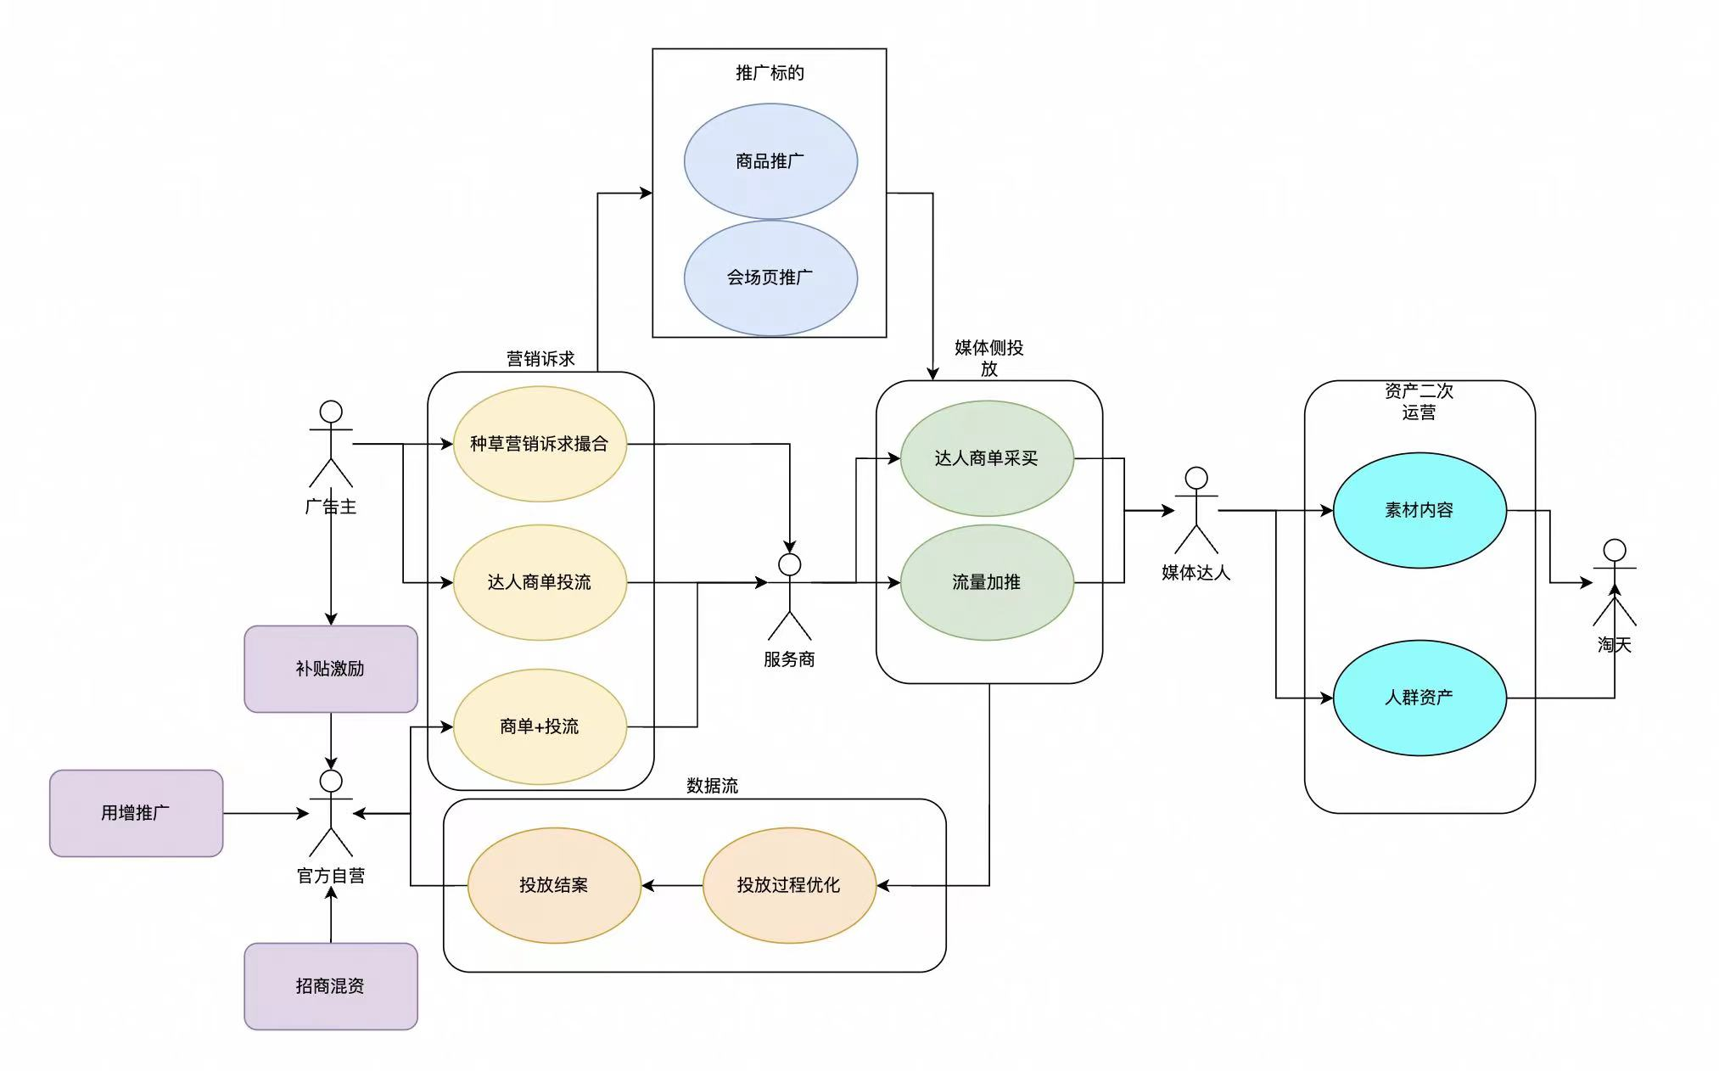
业务流程简介

Slide 6
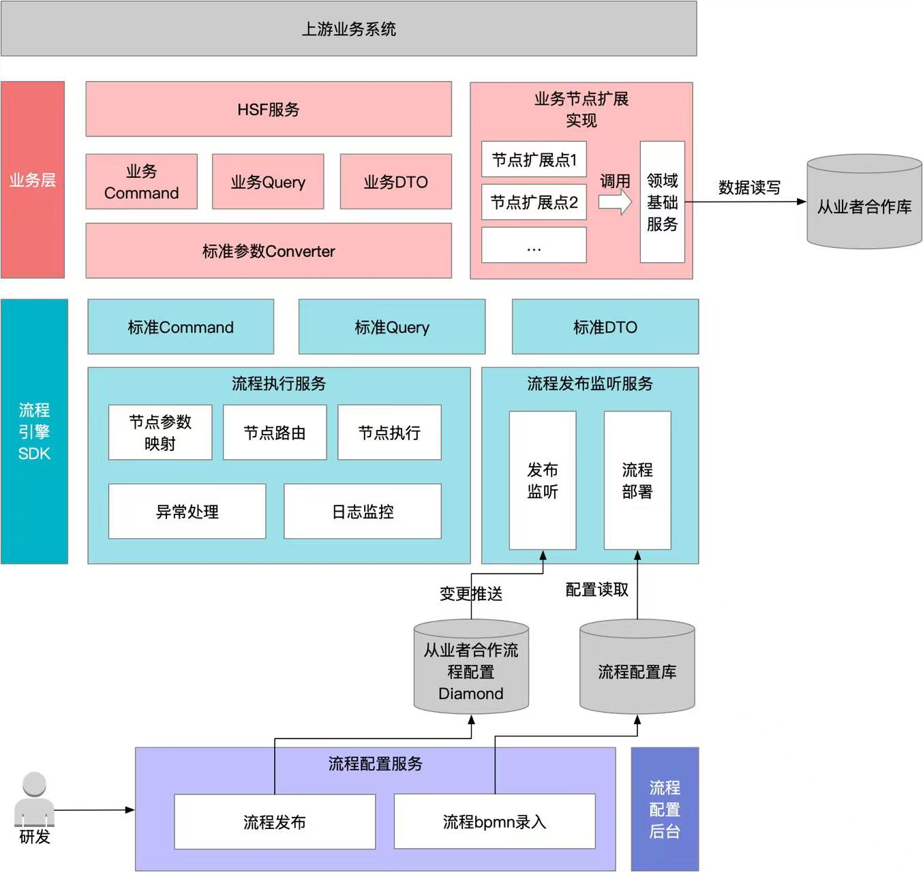
CBF（ Control Business Flow ）
代码流程编排架构
用来解决的问题：
当业务持续迭代后，代码流程变得长且复杂，难以维护

Slide 7
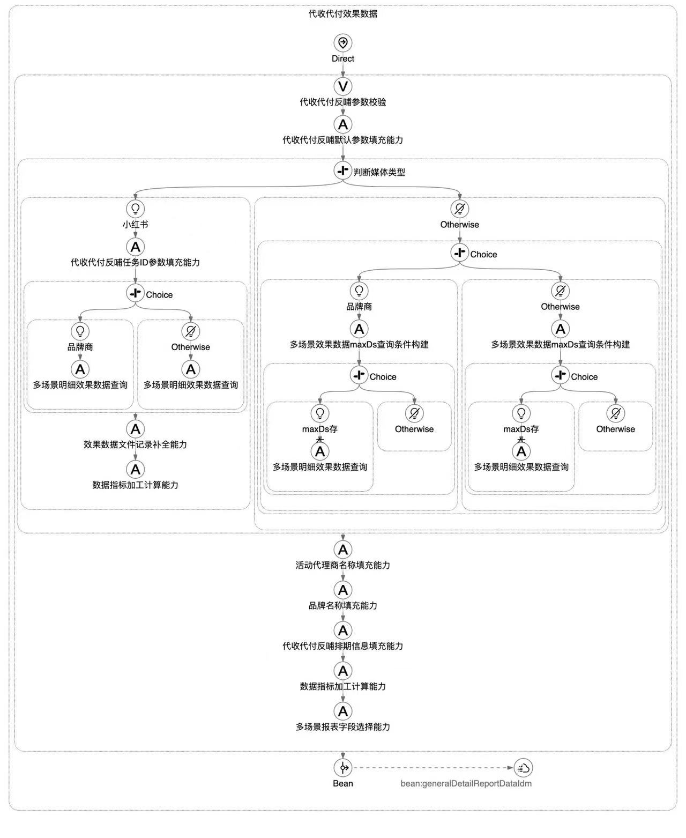
业务流程编排的作用：
可以快速响应业务变化和产品需求，灵活调整业务流程。
可视化业务流程，方便管理。
业务代码解耦，代码复用

Slide 8
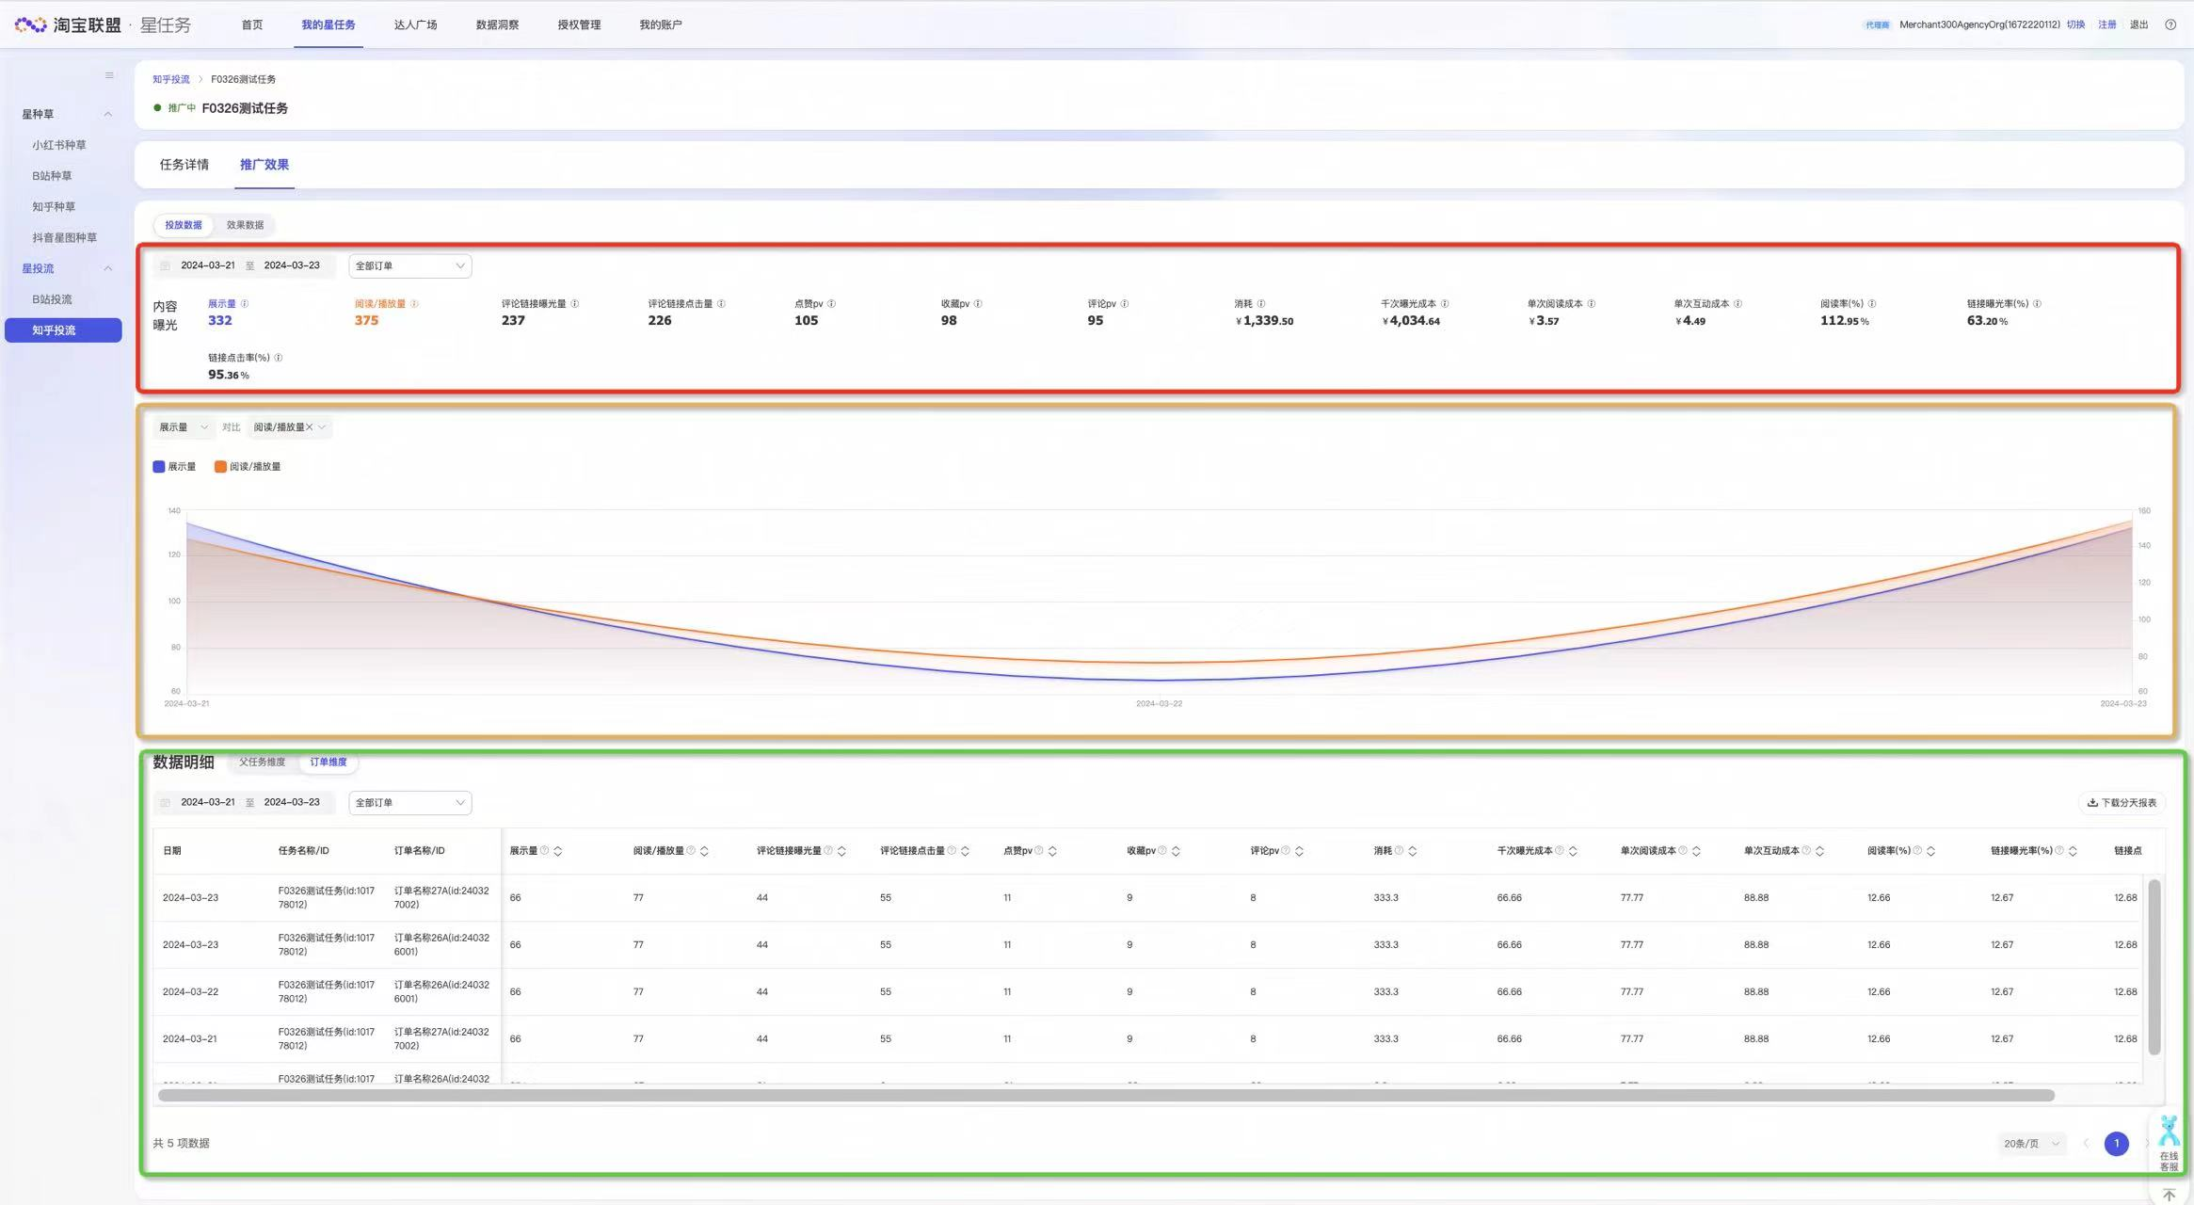
全配置化实现数据看板

Slide 9
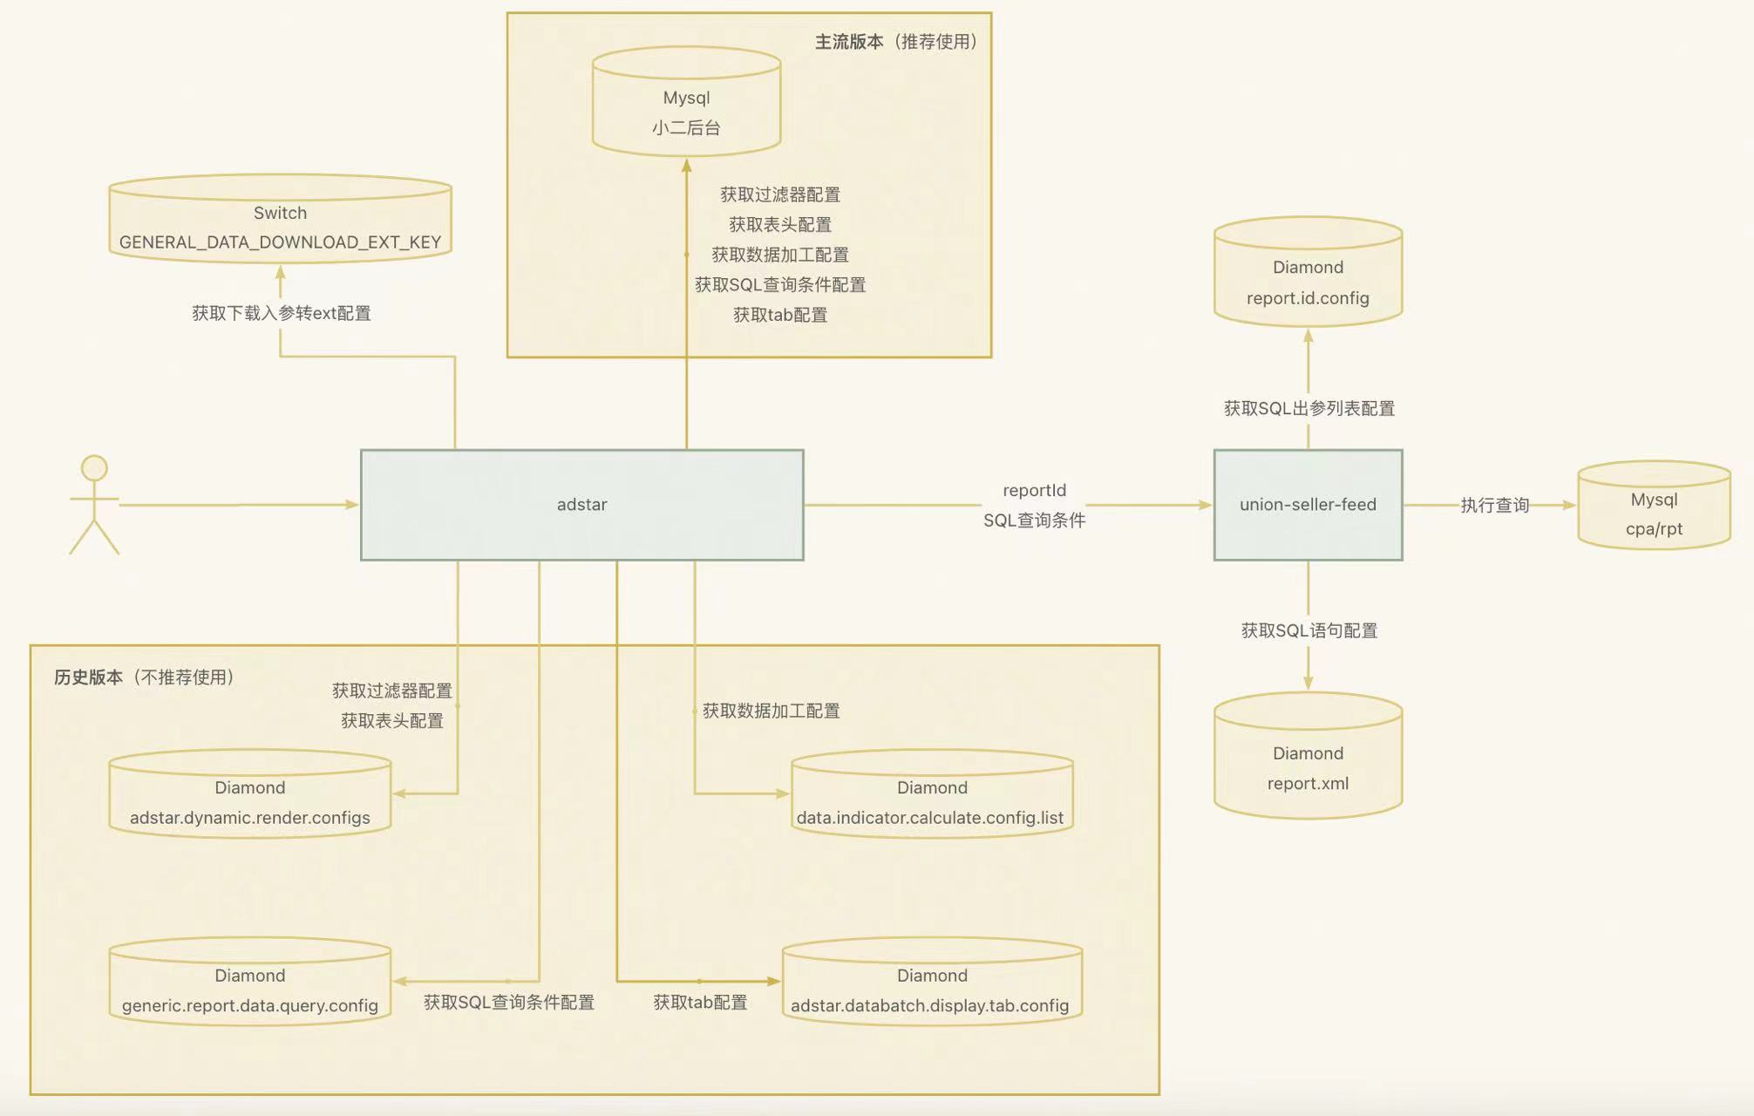
全配置化实现数据看板

Slide 10
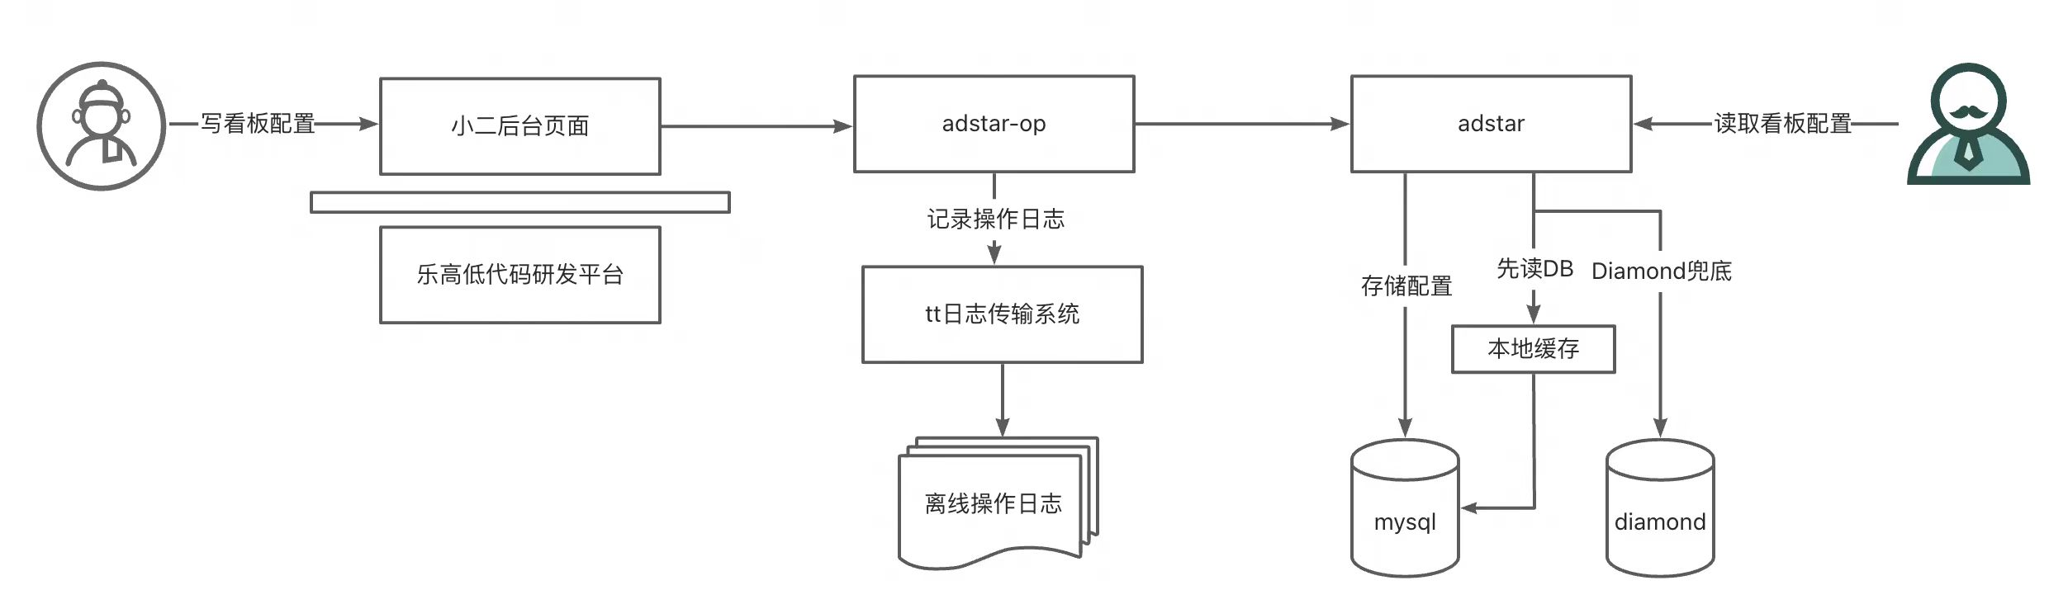
全配置化实现数据看板

